Slide 1
XI- Others

Slide 2
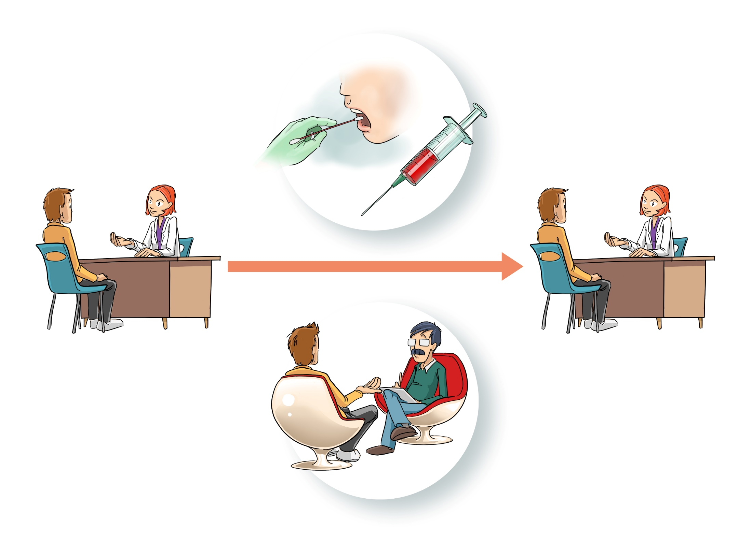
148.1 - Presymptomatic diagnosis
Notes:
Mots clés : DPS Présymptomatique Dépistage Apparenté

Slide 3
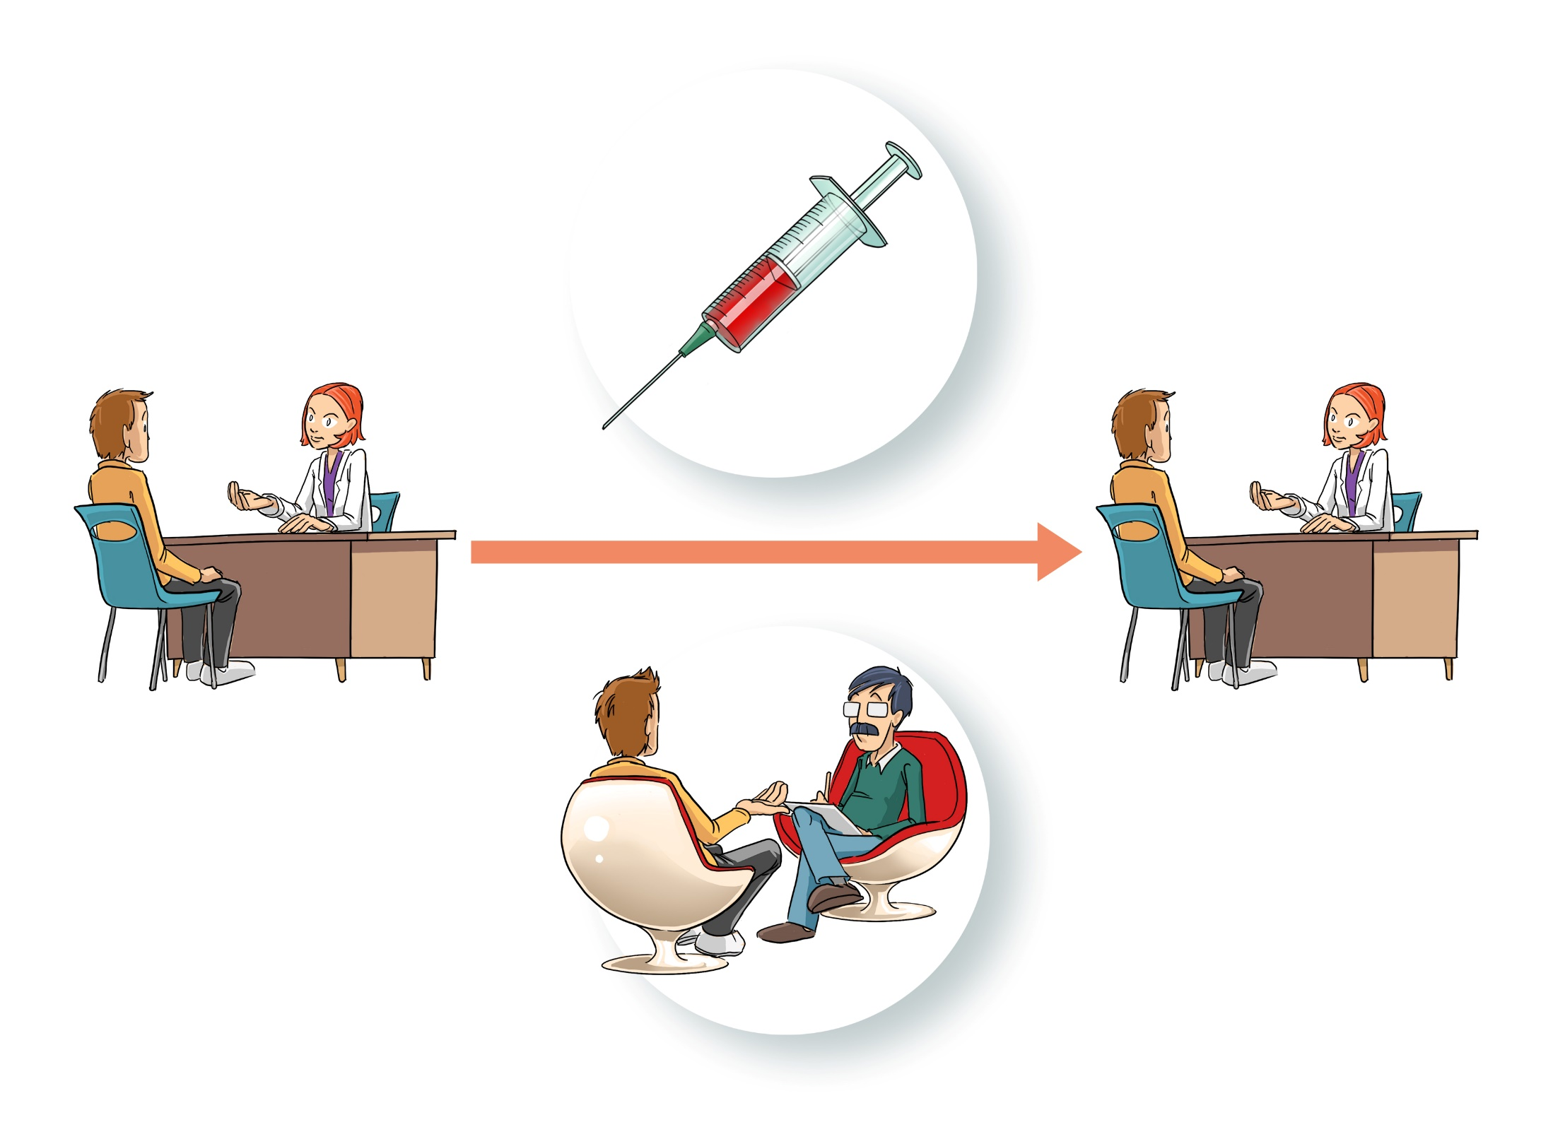
148.2 - Presymptomatic diagnosis
Notes:
Mots clés : DPS Présymptomatique Dépistage Apparenté

Slide 4
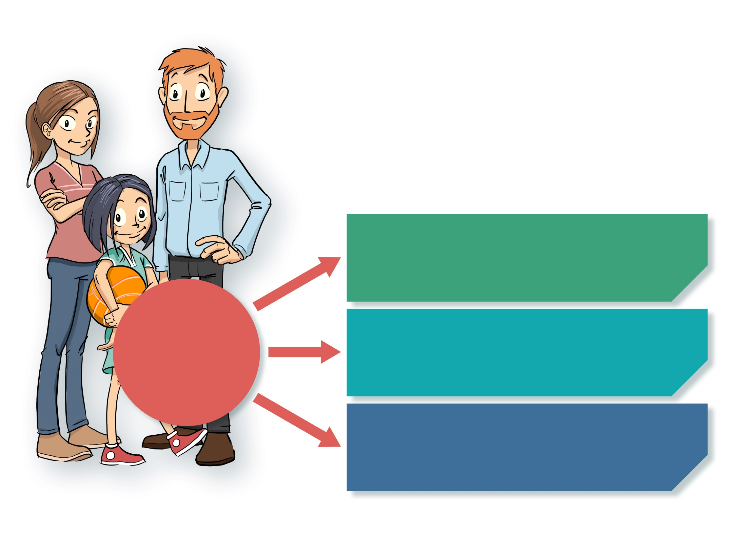
150 - Additional data from high-throughput sequencing
Notes:
Mots clés : Données Secondaires Incidentale Séquençage Exome NGS
Peut être utilisé tel quel
A fournir

Slide 5
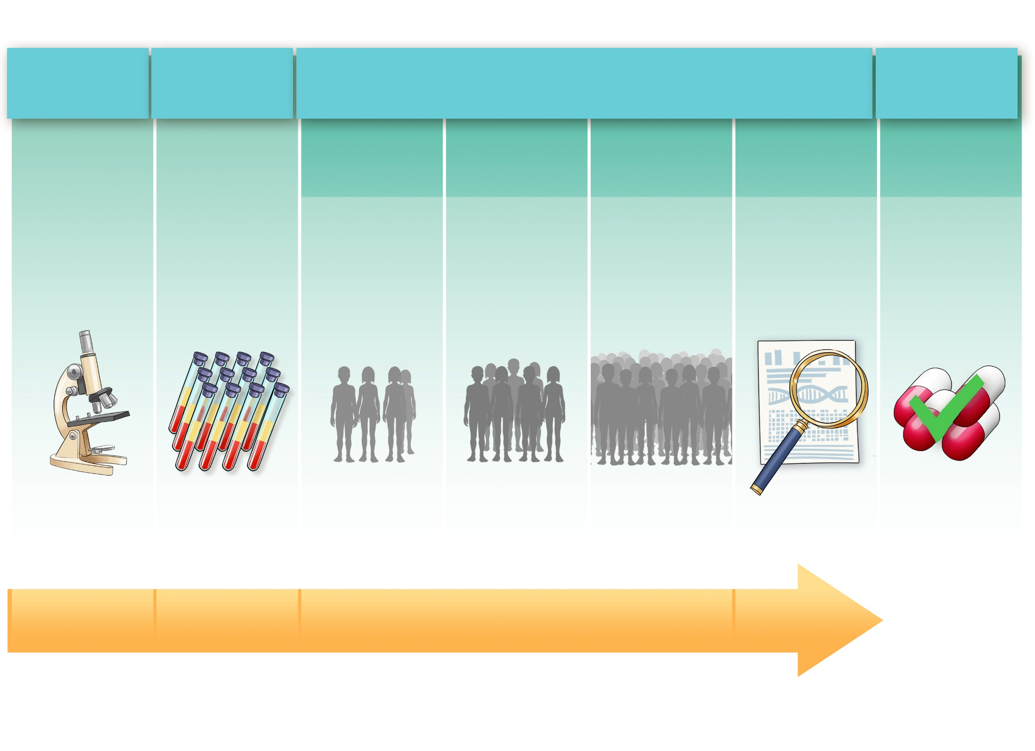
151 - Clinical trials
Notes:
Mots clés : Essais Clinique Phase Recherche Traitement

